Slide 1
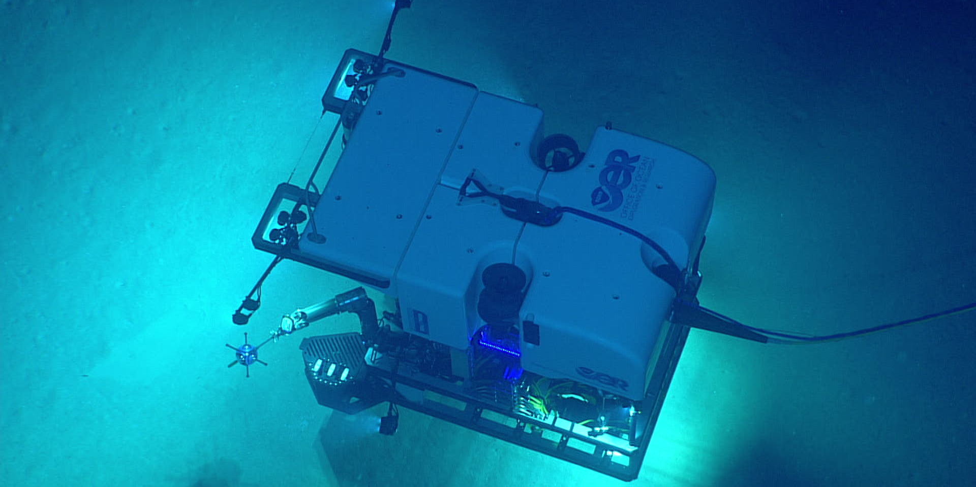
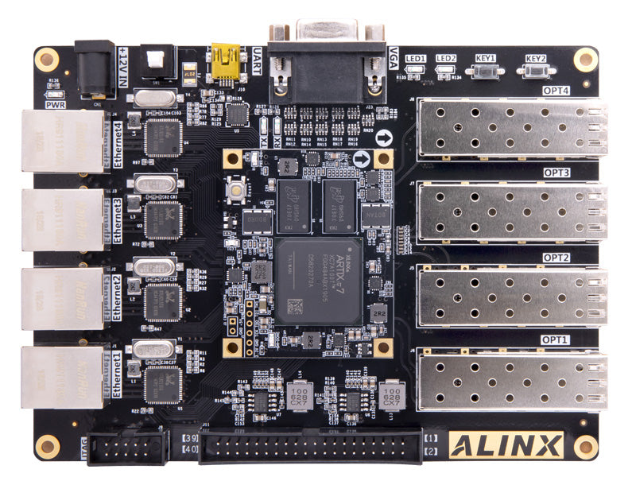
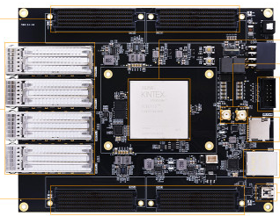
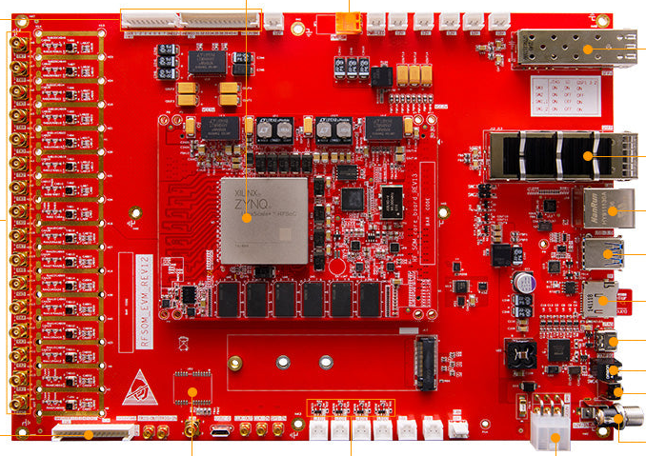
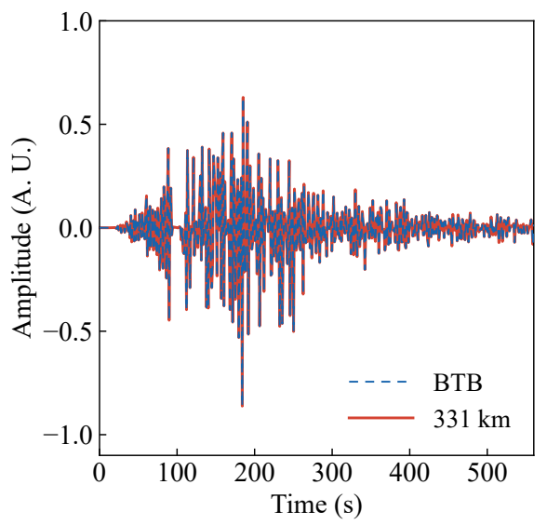
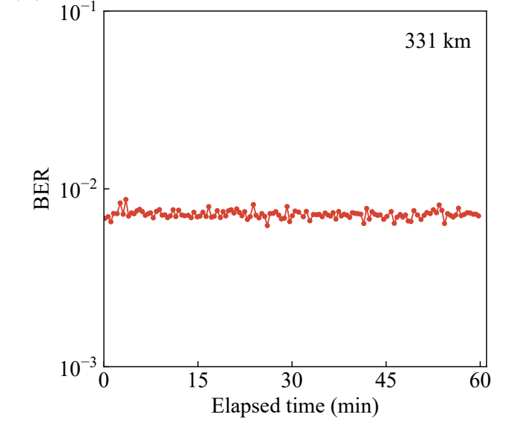
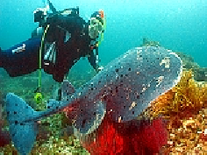
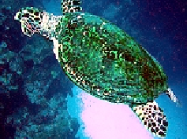
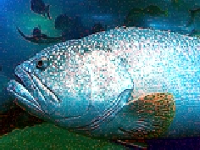
2026 全国大学生嵌入式芯片与系统设计竞赛
面向水下图像与地震波的
FPGA 多源汇聚及相干光传输系统
让图像与地震数据共用一条高速光链路
刘子轩 沈晖 吴凡
海底监测应用场景
331 km
160 Gb/s
4 Gbaud
BER < 0.01
G.654.E 无中继光纤传输
10 波 WDM 合计毛线速率
DP-QPSK 双偏振调制
十波各自最佳测量值
三板 FPGA 协同，完成多源汇聚与高速发射
相干光传输与接收
→
→
→
IQ 调制 → WDM → 331 km 光纤
ICR 接收 → 示波器 → MATLAB DSP
AX7101 数据源
KU115 汇聚器
RF47 波形发射
色散补偿 / 均衡 / 符号判决
图像 / 地震数据读取
独立 FIFO + 活跃端口调度
八通道对齐 / 长 PRBS / 信息
帧校验与对象拼接，恢复两类信息
对象分段与 UDP 发送
跨帧分段与 CRC32
DP-QPSK 映射与 DAC 输出
331 km 后，图像与地震波完整恢复
项目实测接收结果
3 幅水下图像
160 × 120 RGB，每幅按对象偏移累积覆盖
仅接纳 CRC 正确片段，完成后校验整个对象
11200 点地震波
一小时加权 BER 0.007193
130 个有效采集窗口；译码前 BER，低于 SD-FEC 参考门限 0.02
创新：按活跃端口动态分段汇聚；物理层 BER 与应用对象完整性联合验证。
FPGA 自主赛道初级组
Notes:
作品名称：面向水下图像与地震波的 FPGA 多源汇聚及相干光传输系统
作者：刘子轩、沈晖、吴凡。
数据依据：C:/Users/Administrator/Desktop/SMF/report/design_report.md 及 report/assets/paper_331km/ 中原始报告图片。三幅图像、地震波与 BER 均为项目已有实验结果，未生成或改写曲线数据。
统计口径：160 Gb/s 为 10 个 WDM 波长的合计毛线速率，不等于应用净吞吐量。十波 BER < 1e-2 为各波长最佳值。CH3 长时记录约一小时、130 个有效采集窗口、65452 错误位，加权 BER 7.193e-3，属于间歇采样的译码前 BER。低于 2e-2 的 20% 开销 SD-FEC 参考门限，仅为门限比较，未将 DP-QPSK 链路表述为实际 post-FEC 零误码。图像与地震波通过重复传输累计 CRC 正确片段后完整恢复。
图片来源：
ocean_rov.jpg
https://commons.wikimedia.org/wiki/File:Deep_Discoverer_(51816198671).jpg
https://upload.wikimedia.org/wikipedia/commons/c/c5/Deep_Discoverer_%2851816198671%29.jpg
ax7101.jpg
https://coderobin.com/products/alinx-ax7101-xilinx-artix-7-xc7a100t-fpga-development-board
https://coderobin.com/cdn/shop/files/AX7101_Off_01_800x.jpg?v=1712869486
axku115.jpg
https://www.avantadigital.com/alinx-axku115-fpga-development-board-kit-with-amd-kintex-ultrascale
https://www.avantadigital.com/image/cache/catalog/Alinx-AXKU115-FPGA-Development-Board-Kit-with-AMD-Kintex-Ultrascale-600x600.jpg
axrf47.jpg
https://coderobin.com/products/alinx-axrf47-xilinx-zynq-ultrascale-rfsoc-xczu47dr-fpga-development-board
https://coderobin.com/cdn/shop/files/AXRF47_Off_04_1200x1200.jpg?v=1776002604
海底背景为 NOAA Ocean Exploration & Research 的 Deep Discoverer，CC BY-SA 2.0（https://creativecommons.org/licenses/by-sa/2.0/），仅用于应用场景说明，并非本作品实物。海报中缩放和裁切，此照片的改编部分仍采用 CC BY-SA 2.0。板卡图为 ALINX 对应型号产品图，经 CodeRobin / Avanta Digital 产品页获得，权利归原权利人，仅说明选用板卡型号，不代表项目实验现场照片。
原报告保留不变。仓库：https://github.com/LengQingSnow/fpga-optical-subsea-link

